Slide 1

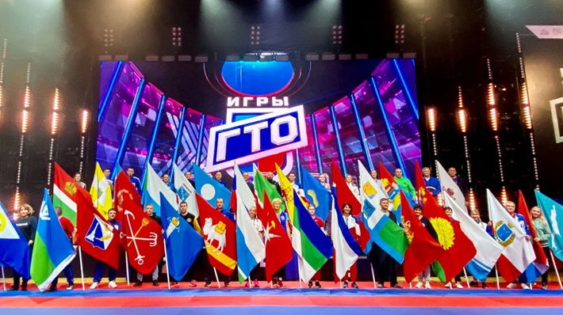
Всероссийский физкультурно-спортивный комплекс
«Готов к труду и обороне» - успешная мотивация детей к занятию спортивным плаванием
Авторы преподаватели МБОУ СОШ №44
Япарова Зухра Ахматнуровна Трусова Анна Владимировна

Slide 2

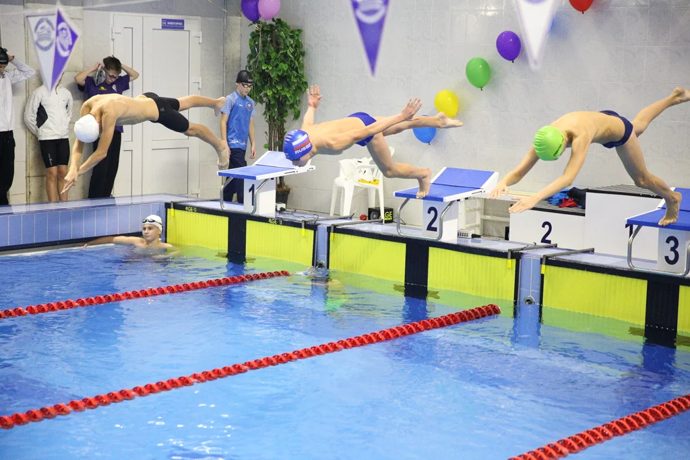
ГТО путь к успеху
Внедрение ВФСК «Готов к труду и обороне» в нашу жизнь, позволило обратить внимание на подрастающее поколение.
Дети прежде всего познают спортивные успехи на соревнованиях, но не все ребята могут участвовать и проверить свои возможности.
Всероссийский комплекс ГТО дает прекрасную возможность показать свои физические качества не только здоровым детям, но и детям с ОВЗ. Познать радость своим рекордам, порадоваться за других!
Испытаний в ГТО очень много, одно из них плавание, вот здесь ребята и показывают высокие результаты, там где есть урок плавания и занятие в спортивных группах.

Slide 3
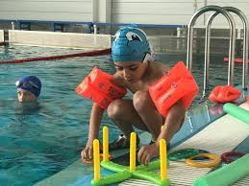

ГТО - успешная мотивация детей
Идея вебинара состоит в том, чтобы показать методику подготовки учащихся МБОУ СОШ №44, а также ребят ОУ города к выполнению испытаний комплекса ГТО с использованием дифференцированного подхода.
Младший школьный возраст высоко мотивирован на достижение спортивных результатов. А если его увлечь, рассказать и показать что он сможет, результат обязательно будет!
А самое главное Всероссийский физкультурно-спортивный комплекс «Готов к труду и обороне», прежде всего укрепление здоровья нации!

Slide 4





Форма Подготовки к ГТО, как готовиться?
педагогическое наблюдение, связь с родителями, учителями ОУ, освещение на стендах школы обязательно
знать данные о состоянии здоровья обучающихся
изучать научно-методическую литературу, электронные сборники, положения о нормативах ГТО и спортивные сборники
сайт ГТО, регистрация, подать заявку на прохождение тестирования в личном кабинете
Ознакомиться с положением о Всероссийском физкультурно-спортивном комплексе «Готов к труду и обороне (ГТО)»

Slide 5
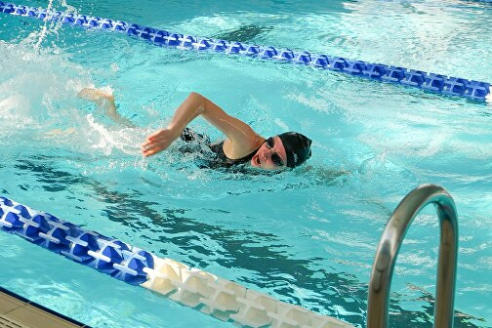
Особенности подготовки
Методика по подготовке к сдаче нормативов ГТО по плаванию заключается в том, что мы применяем дифференцированный подход в подготовке
По результатам предварительного тестирования у каждого ребенка выявляем сильные и слабые стороны в плавательной подготовке
Учебно-тренировочные занятия строим таким образом, что каждый учащийся имеет возможность улучшить свои отстающие физические качества.
Воспитанникам предлагаем проплыть вольным стилем (кроль на груди, кроль на спине, брасс, баттерфляй).
Также часто проводим занятие на поддержание набранных кондиций с применением подвижных и спортивных игр в воде, эстафет и заданий в соревновательной форме, где ребята быстрее учатся технике плавания спортивными способами.
На каждом занятии применяем комплексы упражнений направленные на развитие физических качеств.
Ребятам рекомендуем заниматься и дома спортивной подготовкой.

Slide 6

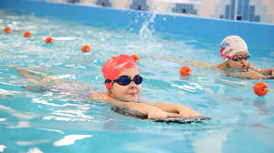
начало
На первых занятиях ребятам рассказываем об значении Всероссийского комплекса ГТО, о пользе плавания.
Проводим тестирование в приближенной форме сдачи нормативов ГТО в начале учебного года.
Полученные данные заносим в журналы.
На основании данных предварительного тестирования учащихся определяем 2 группы
Учащиеся которые успешно проплыли избранным способом 25 метров 1-2 ступень менее 3 минут .
Учащиеся которые проплыли избранным способом 25 метров 1-2 ступень более 3 минут и те кто не смог проплыть.
Акцентируем внимание на каждом обучающемся, проговариваем ему, что надо тренироваться, заниматься дополнительно, особенно 2 группе.
Первой группе предлагаем участвовать в сдаче нормативов ГТО, родителям сообщаем об уровне подготовки.

Slide 7



Успешность выполнения ГТО
Успешность выполнения каждым школьником нормативов, которые определены Положением о Всероссийском физкультурно-спортивном комплексе «Готов к труду и обороне», во многом зависит от правильного подбора и применения в процессе физической подготовки упражнений общеразвивающей направленности и упражнений избирательно-направленного воздействия, включающих в работу определенные (требуемые) мышечные группы и системы организма, а также от методики проведения внеурочных форм занятий.

Slide 8
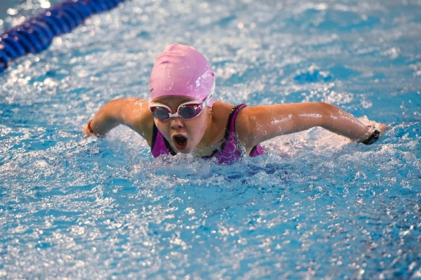
Готов к сдаче нормативов
Итоговое тестирование проводим по окончании учебного года
Определяем уровень подготовки каждого ученика
Заносим данные в журнал
Сообщаем ребятам, родителям и учителям физической культуры, что данный ученик претендует на участие в сдаче норм ГТО по плаванию, согласно степеням.

Slide 9
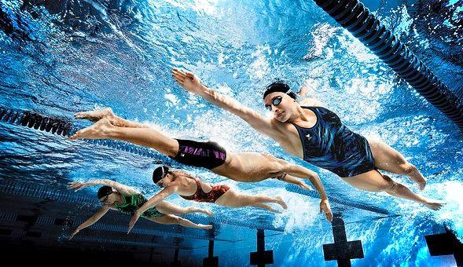
Методы тренировки
Основными методами воспитания скоростных способностей являются: метод строго регламентированного упражнения (метод повторного выполнения действий, метод вариативного упражнения), соревновательный метод и игровой.
В нашей работе используются методы развития быстроты, которые определяются многократным повторением движения с предельной скоростью, дифференцированно для каждого возраста. Длительность таких упражнений определяется временем в течение которого может быть сохранен максимальный темп.
Упражнения, направленные на развитие быстроты двигательных реакций, одновременно являются хорошим средством для тренировки скорости отдельных движений в плавании.

Slide 10
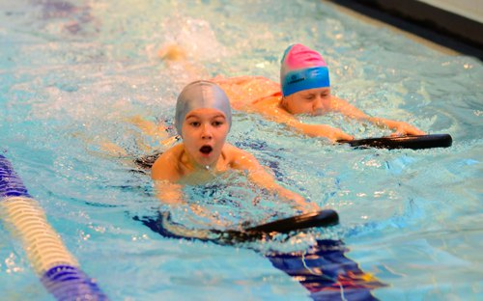
развитие выносливости
Равномерный, переменный, интервальный, игровой, соревновательный методы, метод круговой тренировки
Дополнительными средствами развития общей выносливости являлись дыхательные упражнения, заключающиеся в дозированном изменении частоты и глубины дыхания, его ритма, в преднамеренной задержке дыхания

Slide 11

от значка гто к олимпийским медалям
Возрождение комплекса ГТО в учебных заведениях является принципиально важным для формирования у молодого поколения целеустремлённости и уверенности в своих силах.
Оздоровительное, прикладное и спортивное значение плавания определяет его важное место в системе физического воспитания и в комплексе «Готов к труду и обороне».
Плавание обязательно для всех одиннадцати возрастных групп, на которые подразделяются сдающие нормы на значок ГТО.
Каждый участник комплекса ГТО должен быть мотивирован на спортивный успех, на личный рекорд и конечно со временем стать олимпийским чемпионом.

Slide 12
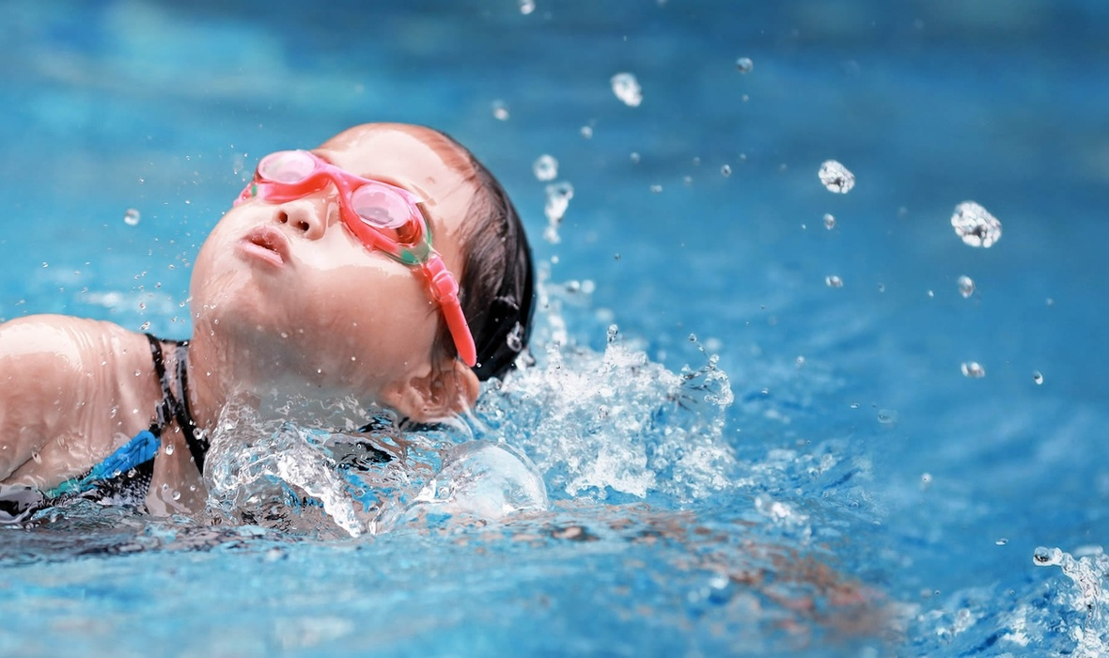
1 и 2 ступень ГТО
Возраст 6-8 лет, дети ДО и обучающиеся 1 класса
Дистанция 25 метров вольным стилем
Золотой значок время преодоления -2.30 (мальчики и девочки)
Серебряный значок – 2.40 (мальчики и девочки)
Бронзовый значок – 3.00 (мальчики и девочки)
Возраст 9-10 лет, обучающиеся 2,3 класса
Дистанция 50 метров вольным стилем
Золотой значок время преодоления -2.30 (мальчики и девочки)
Серебряный значок – 2.40 (мальчики и девочки)
Бронзовый значок – 3.00 (мальчики и девочки)

Slide 13
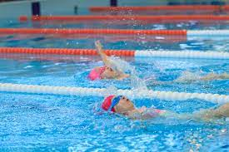
3 и 4 ступень ГТО
Возраст 11-12 лет, обучающиеся 4,5 класса
Дистанция 50 метров вольным стилем
Золотой значок время преодоления -1.00 (мальчики) 1.05 (девочки)
Серебряный значок – 1.20 (мальчики) 1.25 (девочки)
Бронзовый значок – 1.30 (мальчики) 1.35 (девочки)
Возраст 13-15 лет, обучающиеся 6-8 класса
Дистанция 50 метров вольным стилем
Золотой значок время преодоления -55 сек. (мальчики) 1.03 (девочки)
Серебряный значок – 1.15 (мальчики) 1.20 (девочки)
Бронзовый значок – 1.25 (мальчики) 1.30 (девочки)

Slide 14
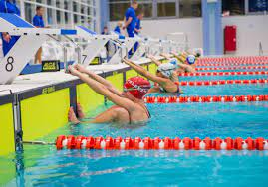
V ступень
Возраст 16-17 лет, обучающиеся 9-10 класса
Дистанция 50 метров вольным стилем
Золотой значок время преодоления -50 сек. (юноши) 1.02 (девушки)
Серебряный значок – 1.05 (юноши) 1.18 (девушки)
Бронзовый значок – 1.15 (юноши) 1.28 (девушки)

Slide 15
11 возрастных ступеней ГТО
Первая - пятая для школьников 6—8, 9—10, 11—12, 13—15 и 16—17 лет
остальные шесть — для взрослых 18—29, 30—39, 40—49, 50—59, 60—69 и старше 70 лет
Нормативы для мужчин сложнее нормативов для женщин
В тесты входит 13 видов спортивных упражнений:
бег, плавание, подтягивания на перекладине, стрельба и другие.
Часть упражнений обязательна, часть можно выбрать из предложенных.
Регионы могут включить в нормативы еще два вида тестов — например, национальные виды спорта или популярные в этой местности спортивные дисциплины.

Slide 16
Скачано с www.znanio.ru

